Slide 1
Inavitas NodeJS Bootcamp Graduation
Project
Group 2
https://github.com/P149-Bootcamp-Graduation-Project/Group3

Slide 2
School Energy Tracking System
(Okul Eneji İzleme Sistemi)
İlyas YAĞCIOĞLU
Oğuzhan EYERCİ
Atakan DÖNMEZ
Air Producer
Temperature Producer
Electricity Producer
Reader API
.
Air Consumer
Temperature Consumer
Electricity Consumer
Error Log API
Air Consumer
Temperature Consumer
Electricity Consumer

Slide 3

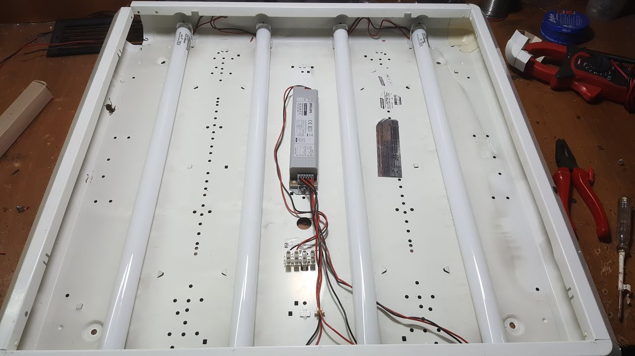
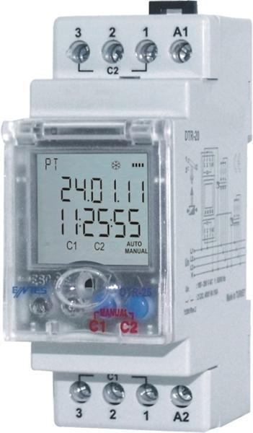

Proje Fikri
Hikayemiz ….
4x18 W florasan armatür
10 W led
ampul

Slide 4
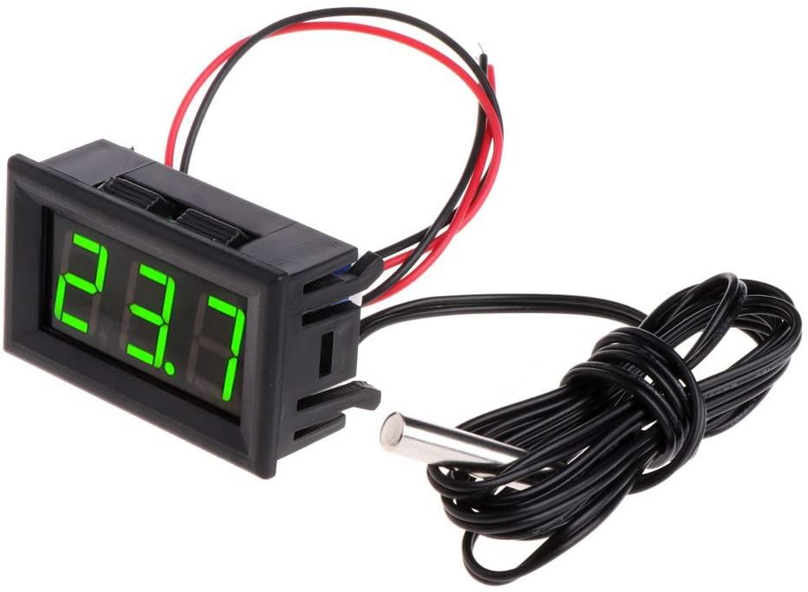
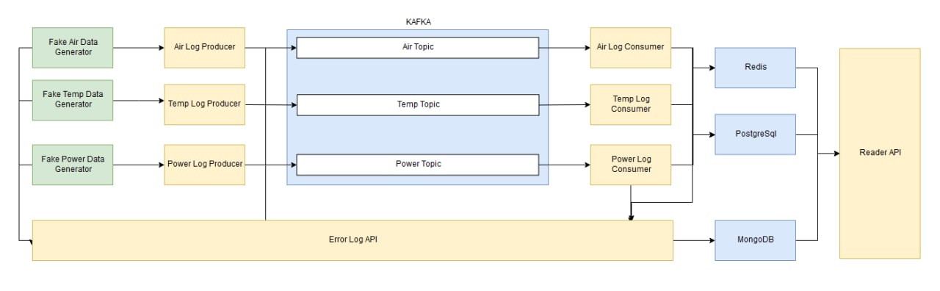
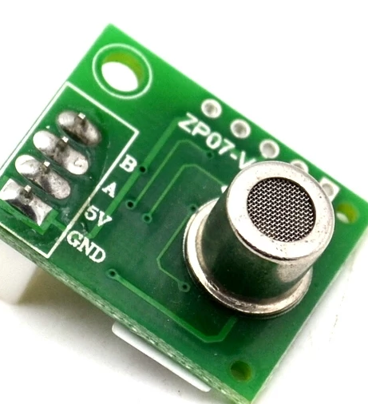

Microservices
Server: Node, Express
Databases: PostgreSql (for main database), MongoDb (for error logs), Redis (for cache)
Other: Docker, Kafka (for queue), Swagger (for Documentation), jwt (for user auth)

Slide 5
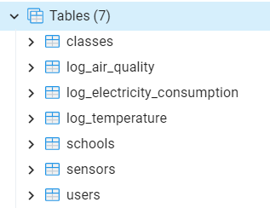
Yöntem ve Teknikler

Slide 6
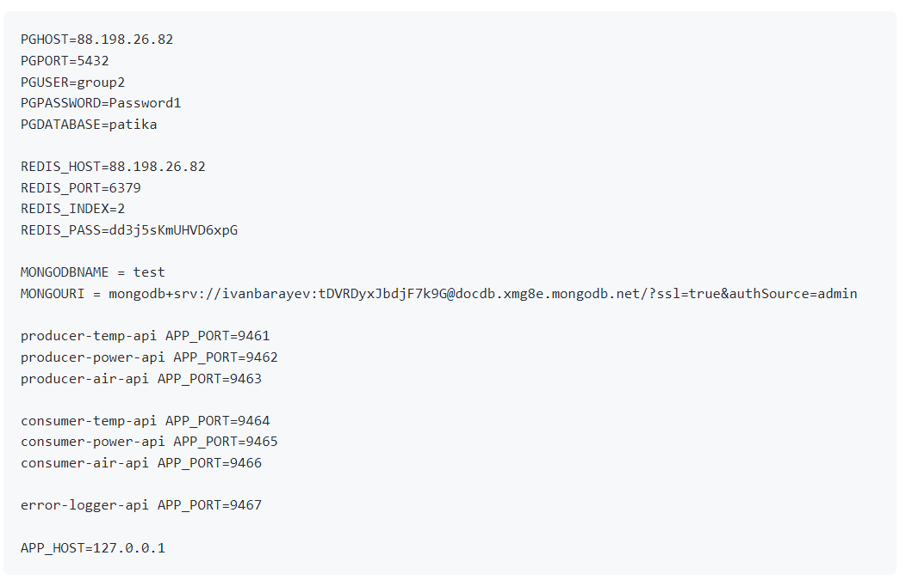
Yöntem ve Teknikler
Environment Variables

Slide 7
Kodlar ve Demo

Slide 8

Bu Kadar Veri Ne İşe Yarayacak ?

Slide 9
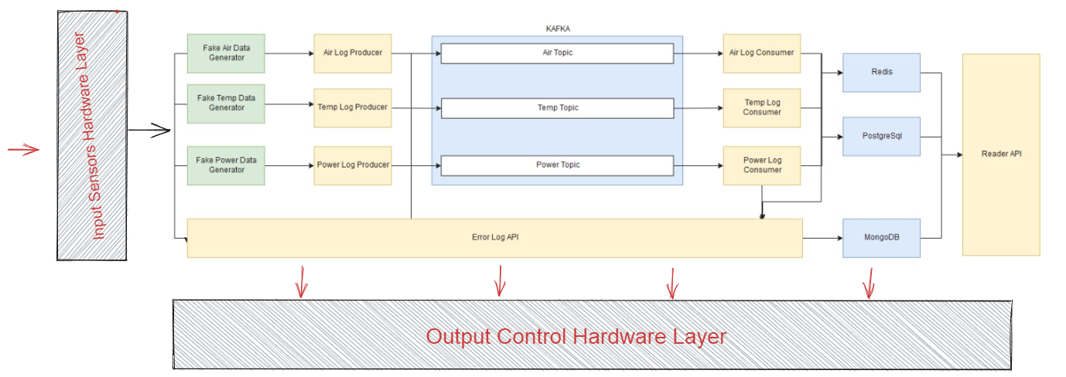
1- Koridor ve sınıf aydınlatmaları okul ders programını takip edebilmeli.
Işık şiddeti sensörleri sınıflara eklenmeli.
3- Reaktif güç ölçülerek kurum sınır değerlerde uyarılmalı.
4- Elde edilen verilerden fatura tahmin ve doğrulama sistemi oluşturulmalı.
2- Okul ısıtma sistemi okulun toplam ısısını koruyacak şekilde elde edilen verilere göre kontrol edilebilmeli.

Slide 10
Son Sözlerimiz …
Projeyi kafka docker olmadan kalan kısımlarını yerelde test
edebilmek için
«fake-gen-to-producer-to-postgre-redis»
İsimli bir api oluşturulmuş repoya konulmuştur.
School tablosundan bir okul silindiğinde,
okula bağlı olan sınıflar ve sensörlerin de
silinmesi gerekmektedir.
Swagger apilere eklenmiş ama json
dosyası tam olarak tamamlanamıştır.
Socket yapısı kullanılarakta sensör
verieri anında web kısmına gönderilebilirdi.
Mevcut durumda reader api’ye istek
atıldığında veriler gönderilmektedir.

Slide 11
THANK YOU
Smart Schools
( Akıllı Okullar )
Ölç … Kaydet …
Her yerden izle …
Değerlendir …
Sonuç çıkar …
Enerji verimliliğini arttır …

